Slide 1
객체지향 프로그래밍 및 실습
13주차. Concurrency

Slide 2
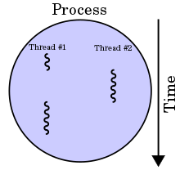
1. About Threads
Thread
스레드(thread)는 어떠한 프로그램 내에서, 특히 프로세스 내에서 실행되는 흐름의 단위를 말한다. 일반적으로 한 프로그램은 하나의 스레드를 가지고 있지만, 프로그램 환경에 따라 둘 이상의 스레드를 동시에 실행할 수 있다. 이러한 실행 방식을 멀티스레드(multithread)라고 한다.
우리는 아직까지 main thread만 다루어 봤다.
따라서 프로그램의 흐름도 하나!
프로그램이 여러 흐름을 가지게 하도록 튜닝해보자.

Slide 3
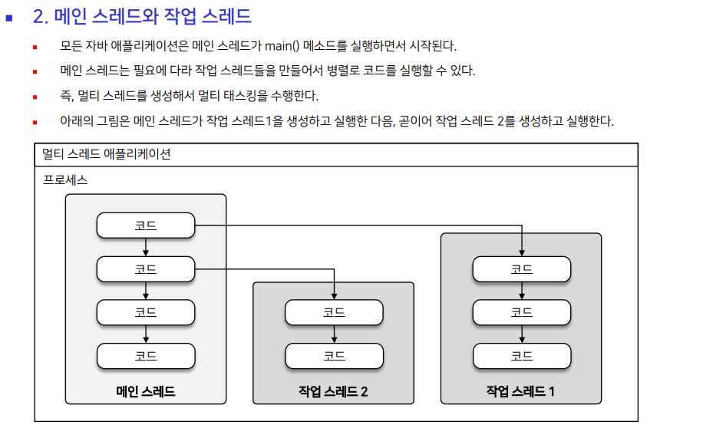
1. About Threads

Slide 4
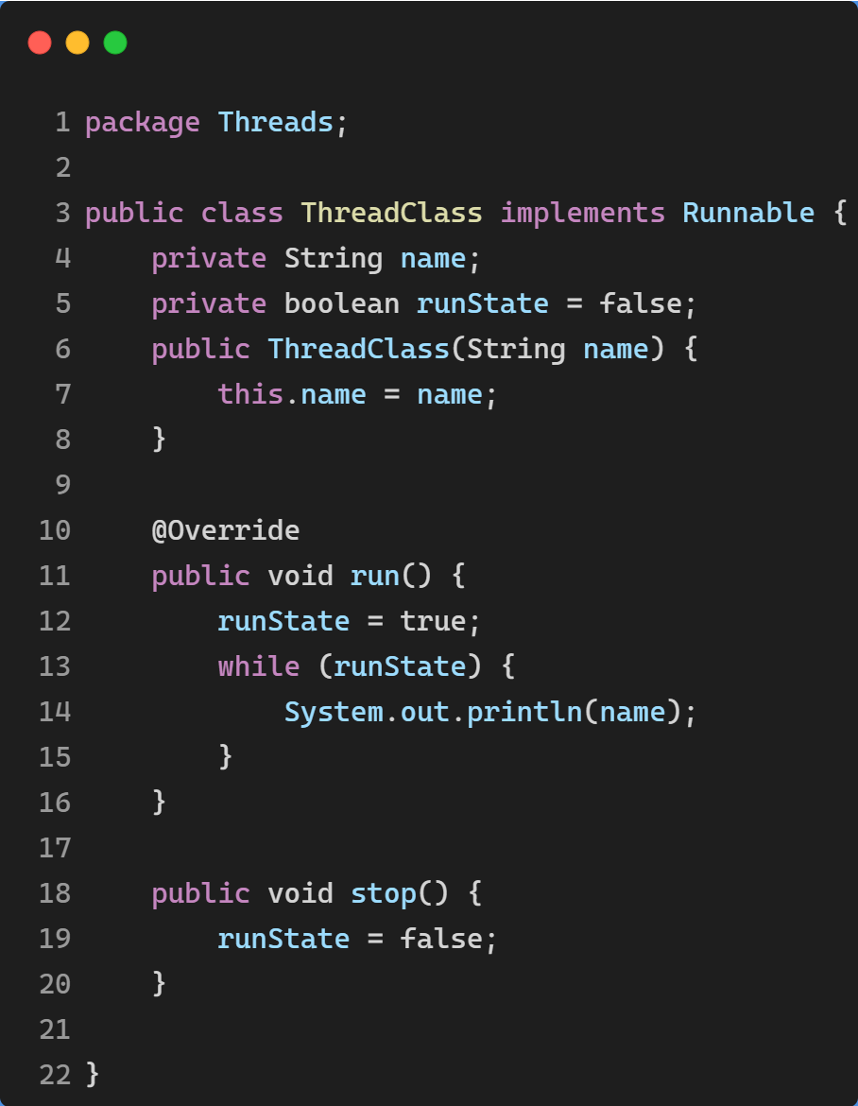
1. About Threads
가장 간단한 Thread 생성 방법
1. Runnable을 구현하는 클래스 생성
스레드에서 실행할 작업에 대한 코드를
run() 메서드 내에 작성한다.
오른쪽 코드의 run()은
계속해서 자신의 이름을 출력하는 코드

Slide 5
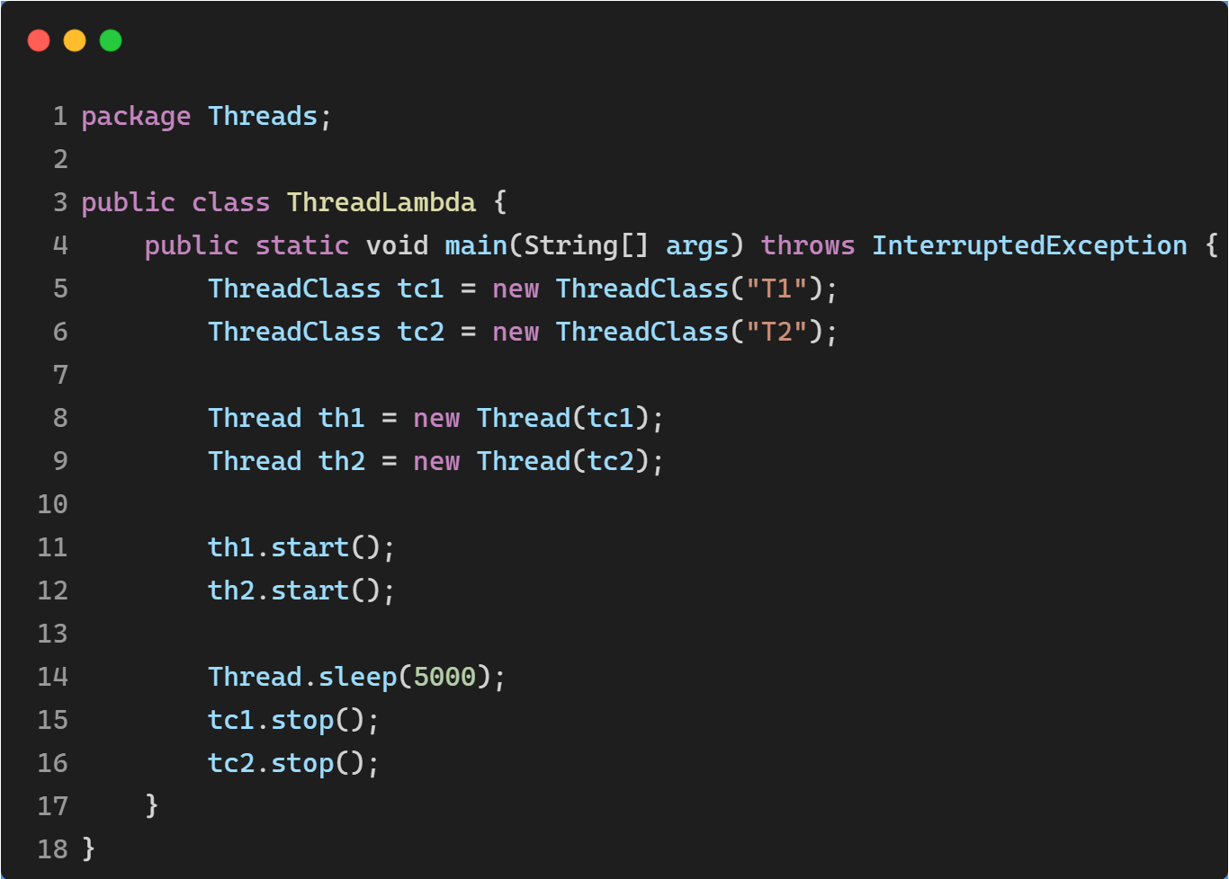
1. About Threads
가장 간단한 Thread 생성 방법
1. Runnable을 구현하는 클래스 생성

Slide 6
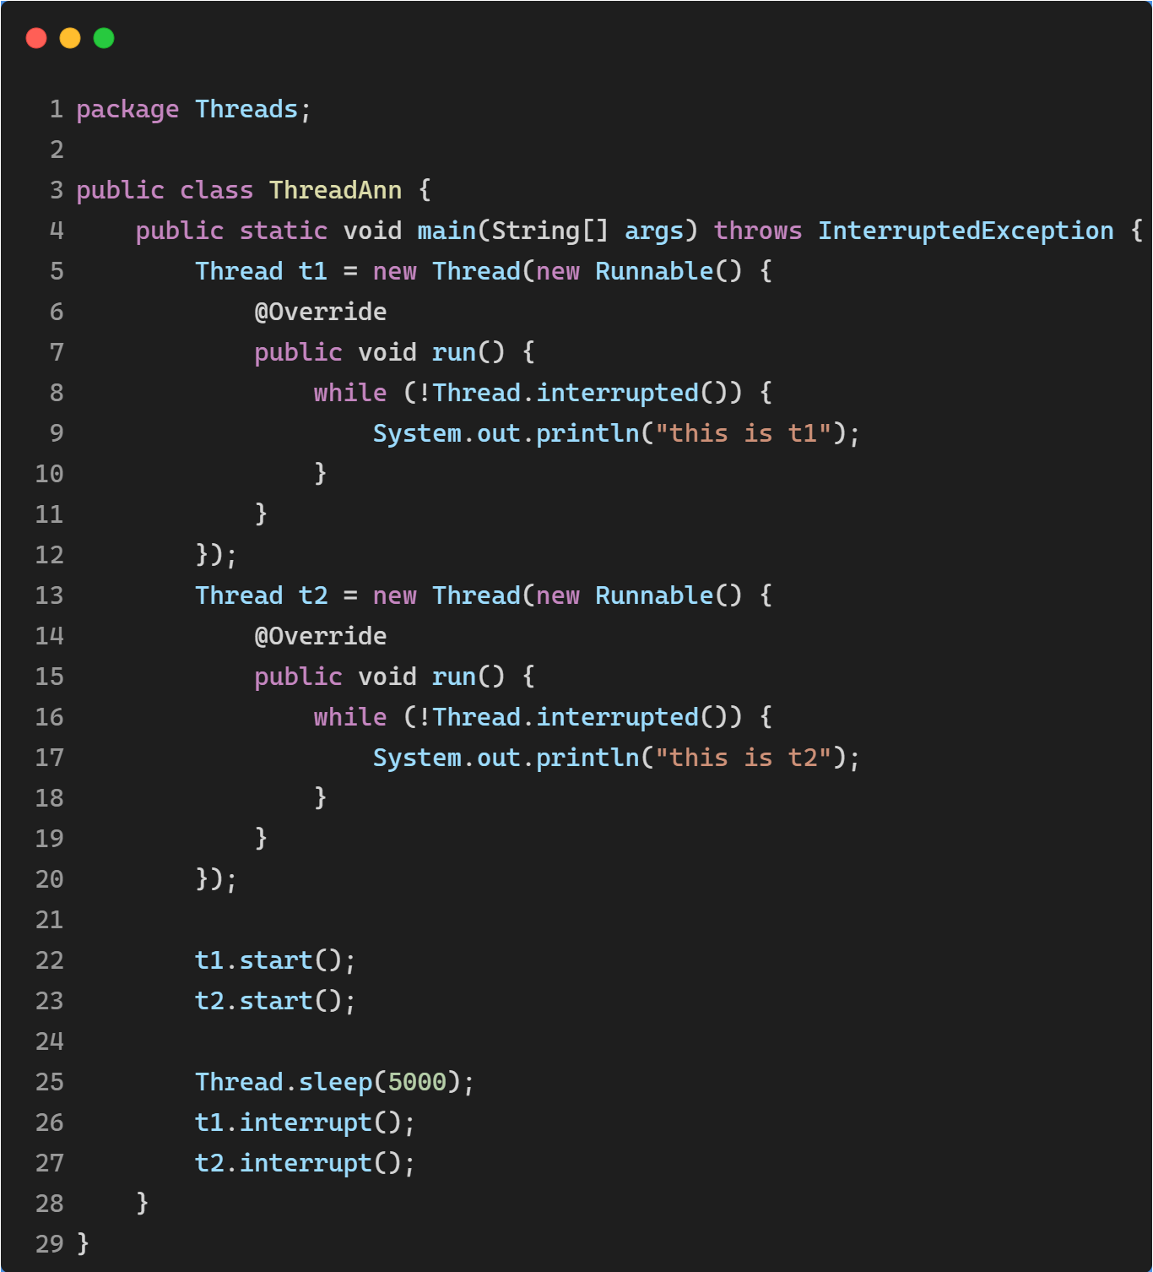
1. About Threads
가장 간단한 Thread 생성 방법
Thread 클래스의 생성자는
Runnable 객체를 받는다.
그렇다면 익명클래스로도
사용할 수 있지 않을까?
2. 익명클래스 활용

Slide 7
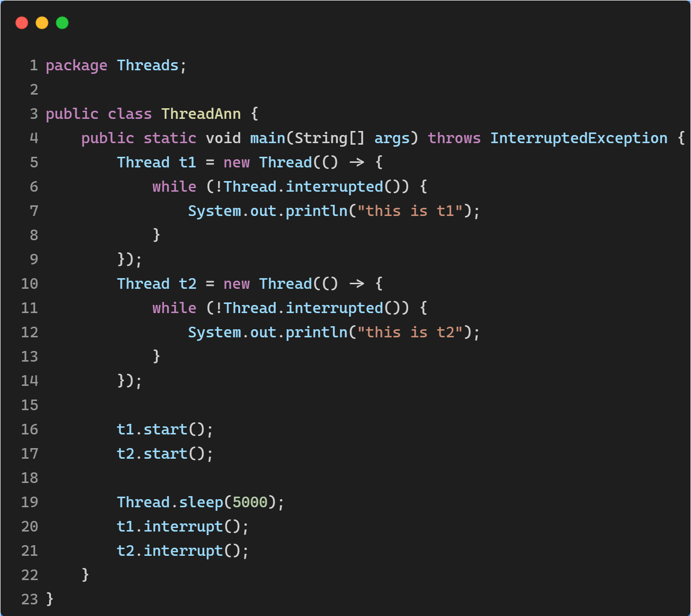
1. About Threads
가장 간단한 Thread 생성 방법
Thread 클래스의 생성자는
Runnable 객체를 받는다.
그렇다면 익명클래스로도
사용할 수 있지 않을까?
3. 람다식으로의 사용

Slide 8
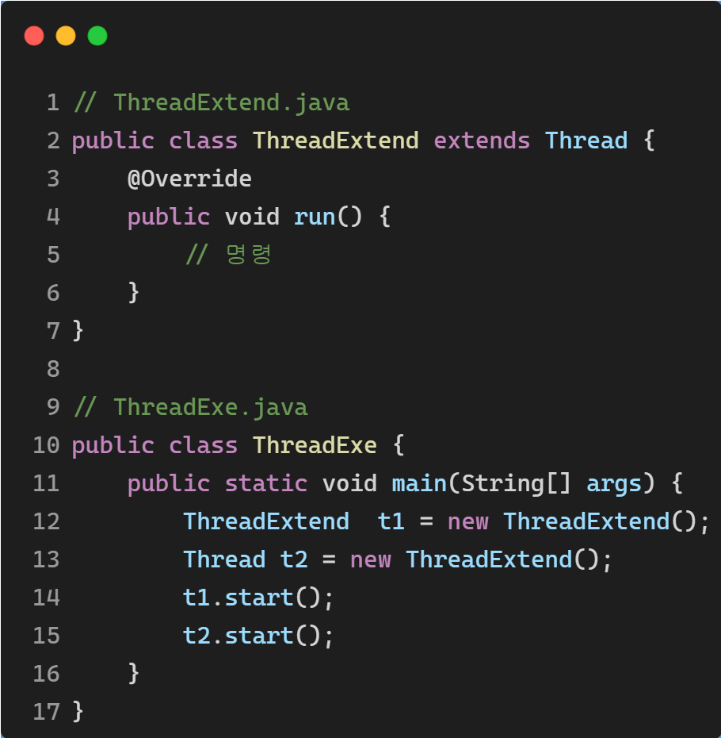
1. About Threads
가장 간단한 Thread 생성 방법
Thread를 상속해도 가능
4. Thread의 상속

Slide 9
1. About Threads
실습 문제 1
숫자를 0부터 100,000 까지 출력하는 스레드를 3개 생성하여 실행시켜보자
출력은 “Thread 1 (숫자)”, “Thread 2 (숫자)” 형식으로 한다.
3개의 스레드 모두 출력이 다 끝났다면, main스레드에 “Print End”를 출력한다.
참고: 해당 스레드의 실행이 끝나기 까지 잠시 실행을 멈추기 위해서는
Thread.join() 메서드를 활용해야 한다.

Slide 10
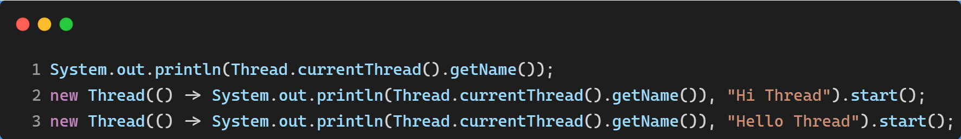
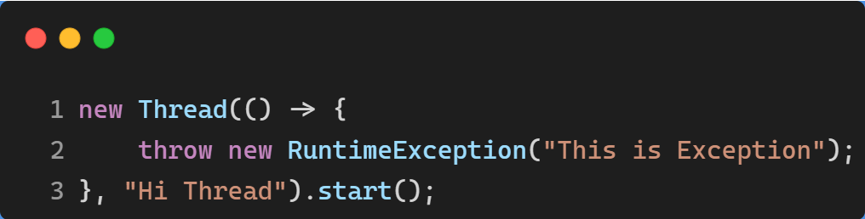
1. About Threads
참고사항 – Thread에서 발생한 Exception
모든 스레드는 name 속성을 가지고 있다.
기본이 되는 스레드는 main스레드이며, Thread 객체를 생성할 때 name을 따로 지정할 수도 있다.
만약 지정이 안되었다면 Thread-0, Thread-1 순으로 지정됨

Slide 11
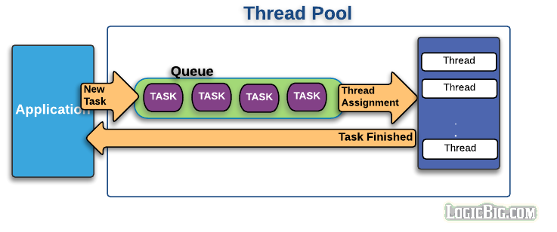
2. Executor Framework
Thread pool
스레드를 생성하고, 실행이 끝난 뒤 수거하는데 많은 비용이 소모된다.
따라서 계속해서 스레드를 사용해야 하는 환경에서는 new Thread() 키워드를 자주 쓰는 것이 매우 비효율적!
스레드를 미리 만들어 놓고, 필요할 때 꺼내 쓴다면 어떨까

Slide 12
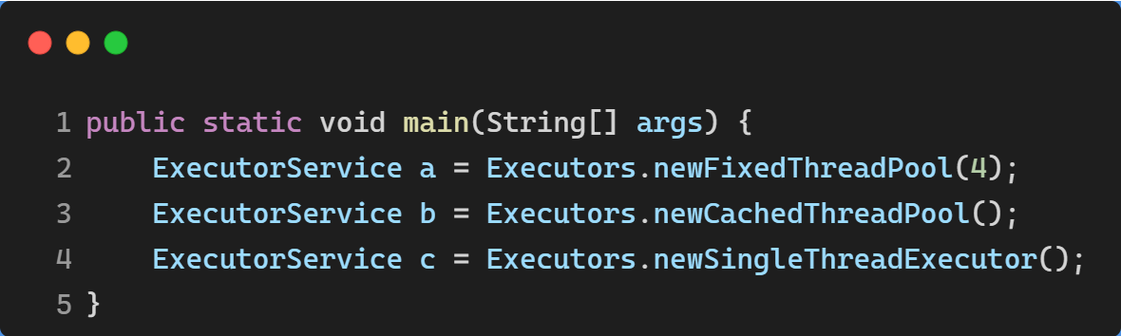
2. Executor Framework
Executor Service
자바에서는 java.uitl.concurrency 패키지에서 스레드풀 관련 클래스들을 제공하고 있다.
ExecutorService는 인터페이스
Executors의 new~ 메서드로 생성되는 객체들은 ThreadPoolExecutor 클래스

Slide 13
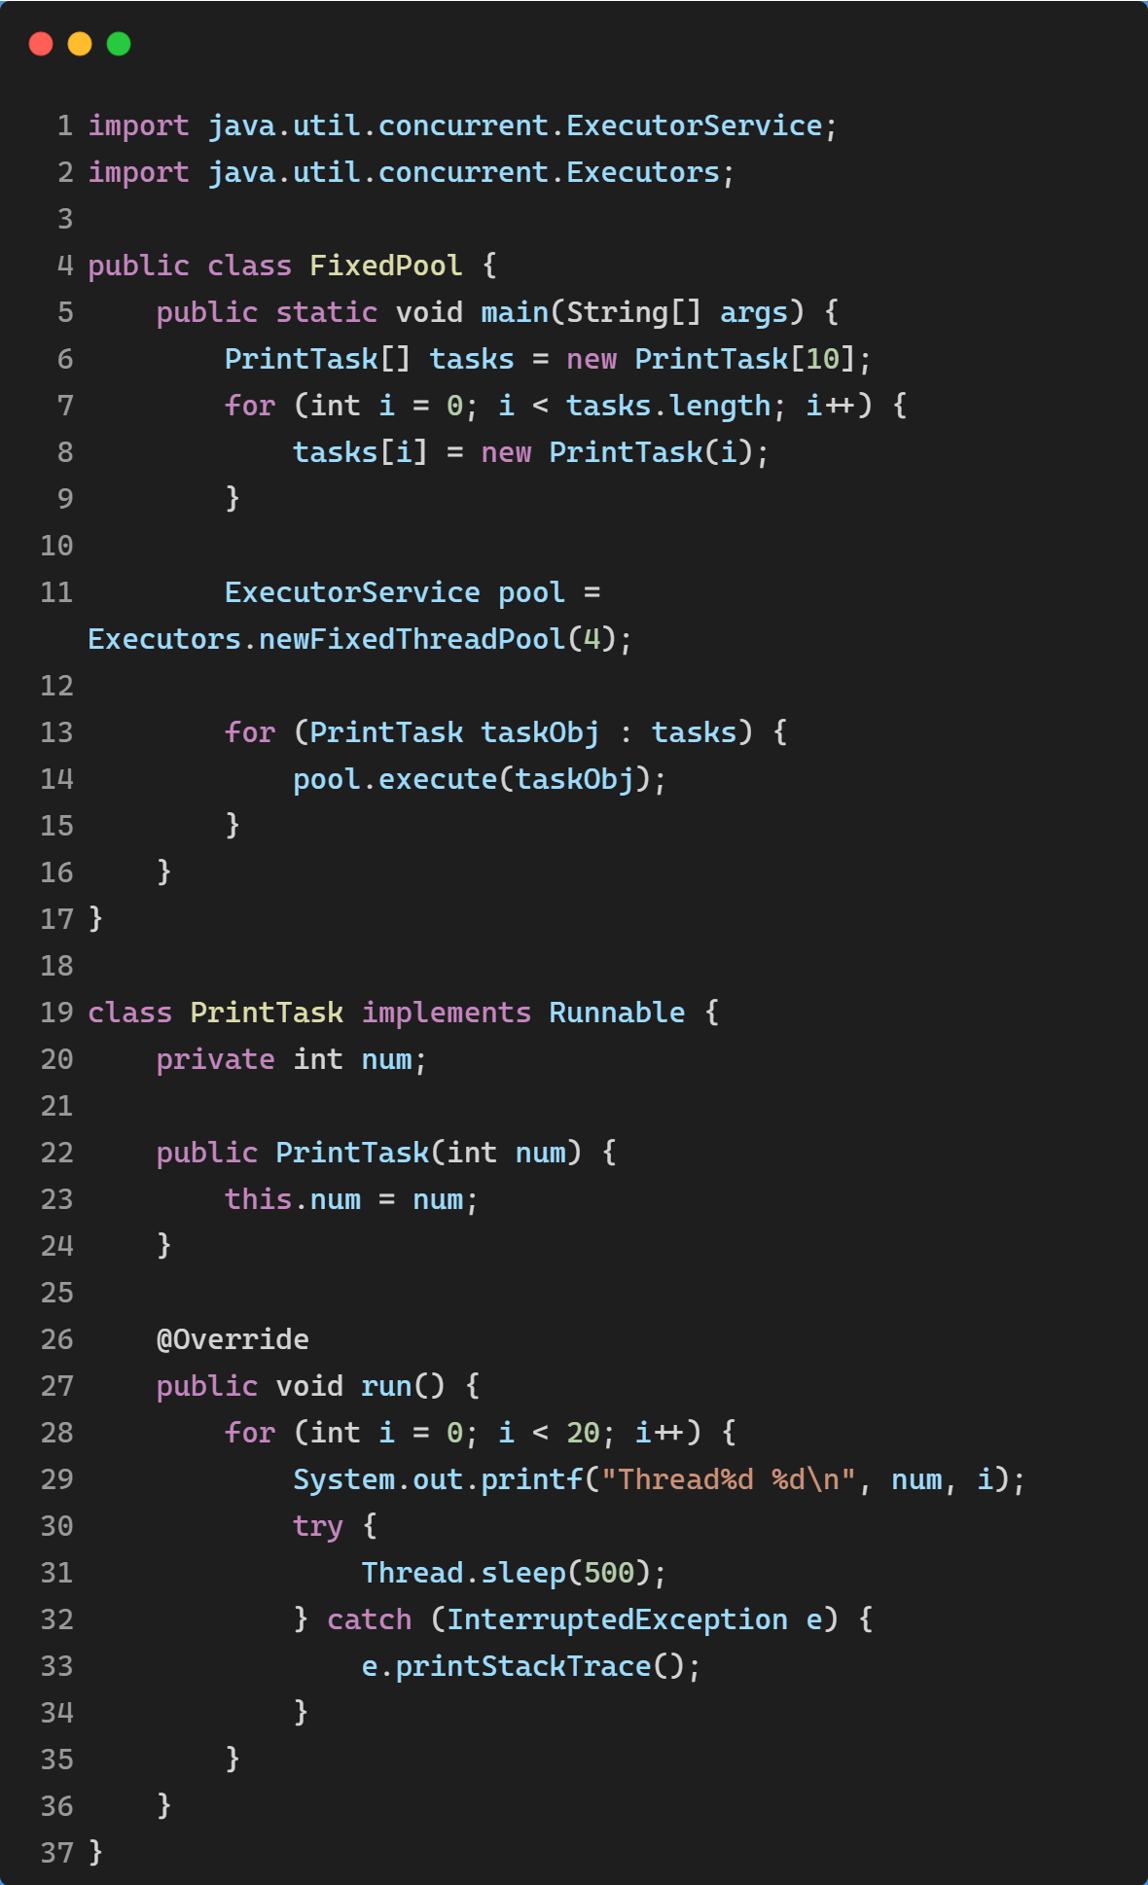
2. Executor Framework
FixedThreadPool
풀에 생성될 스레드의 개수를 지정할 수 있다.
만약 지정된 개수보다 많이 들어온다면, 빈 자리가 생길 때 까지 대기한다.
마찬가지로 Runnable 타입을 인자로 받는다.

Slide 14
2. Executor Framework
FixedThreadPool
풀에 생성될 스레드의 개수를 지정할 수 있다.
만약 지정된 개수보다 많이 들어온다면, 빈 자리가 생길 때 까지 대기한다.
마찬가지로 Runnable 타입을 인자로 받는다.

Slide 15
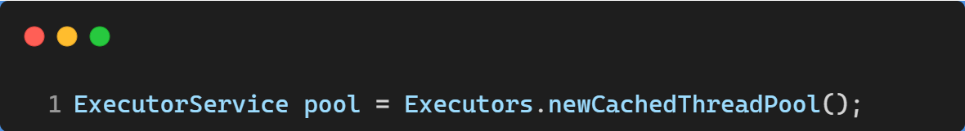
2. Executor Framework
CachedThreadPool
스레드 개수에 제한이 없고, 60초 이내에 다른 작업 요청이 없을 때 스레드를 삭제하는 유동적 스레드 풀
((ThreadPoolExecutor) pool).getPoolSize()로 풀의 개수가 변하는 것을 확인해보자

Slide 16
2. Executor Framework
실습 문제 2
실습 문제 1을 Executor Framework 사용하도록 변경해보자.

Slide 17
2. Executor Framework
Future 객체
스레드를 사용하면 프로그램을 여러 흐름으로 분기할 수 있다는 것을 알았다.
그렇다면 다음같은 경우에서는 어떻게 해야 할까?
무작위로 생성된 3000개 숫자의 합을 알고 싶다.
스레드1은 1~1000까지의 수를, 스레드2는 1001~2000까지의 수를, 스레드3은 2001~3000까지의 수를 각각 구해서 합쳐본다.
스레드가 계산한 합을 내가 전달받을 때는 어떻게 해야 할까..
공유하는 객체를 통해 값을 받는 방법, 핸들러를 사용하는 방법 등 다양하지만..
제일 쉬운 방법은 Future 객체를 사용하는 것.

Slide 18
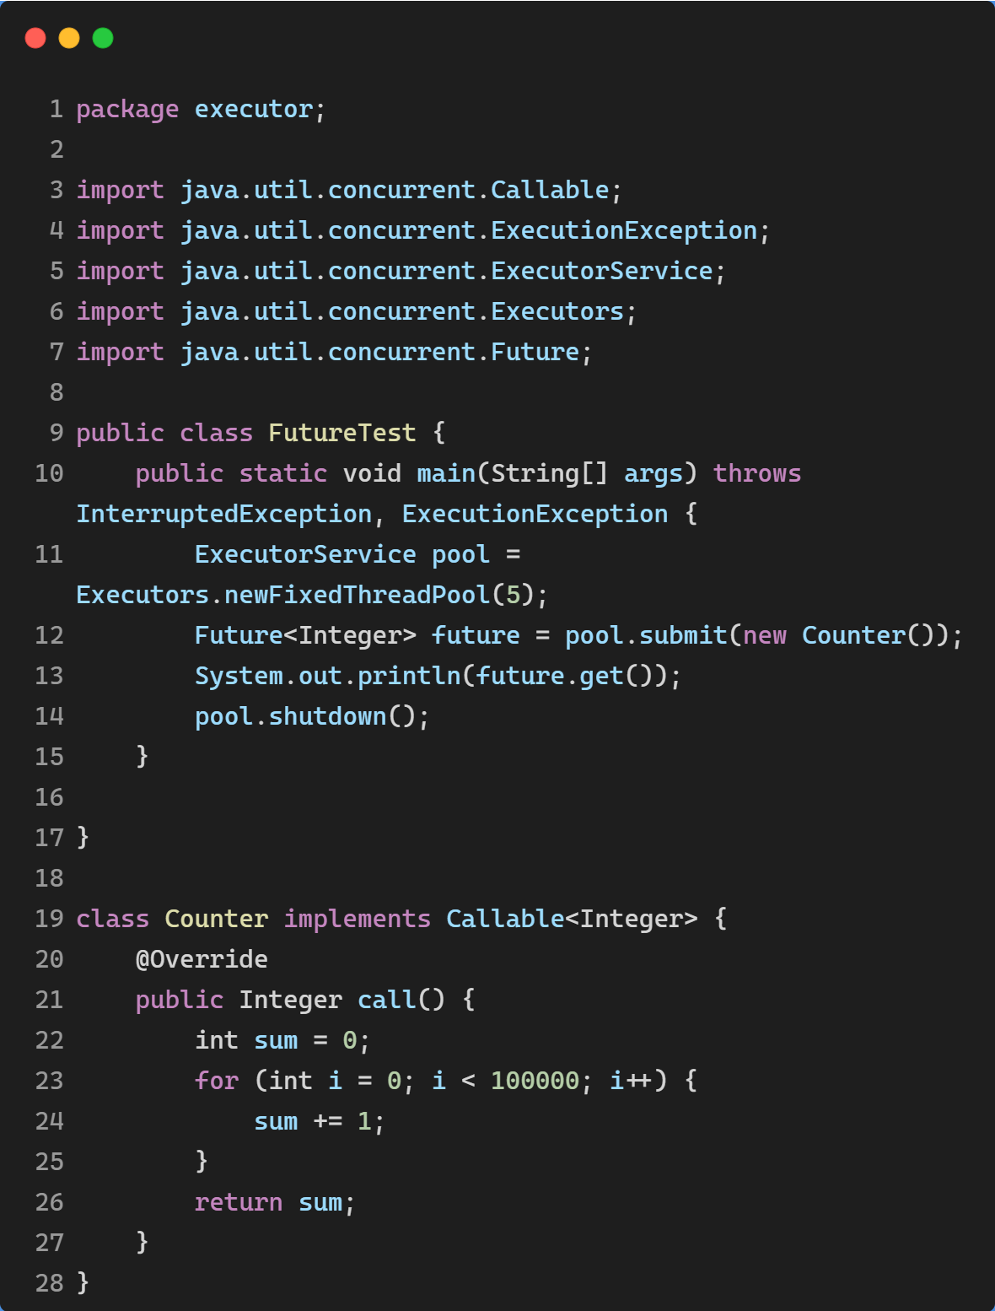
2. Executor Framework
Future 객체
Future 객체를 받기 위해서는
ExecutorService.sumbit()을
호출해야 한다.
반대로 받지 않기 위해서는
ExecutorService.execute()
submit()은 Callable(또는 Runnable)을
받고, execute()는 Runnable을 받는다.

Slide 19
2. Executor Framework
Future 객체
간략한 예시
https://github.com/lani009/Ajou-OOP-Practice_22/blob/main/Lecture%20Codes/week13/Week13/src/executor/Prob2.java

Slide 20
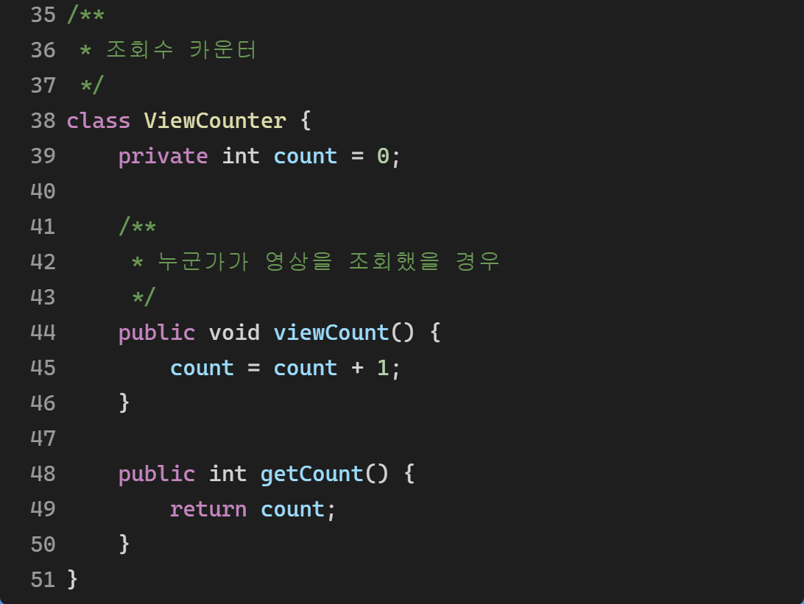
3. Synchronization
멀티스레딩에 의해서 발생할 수 있는 문제

Slide 21
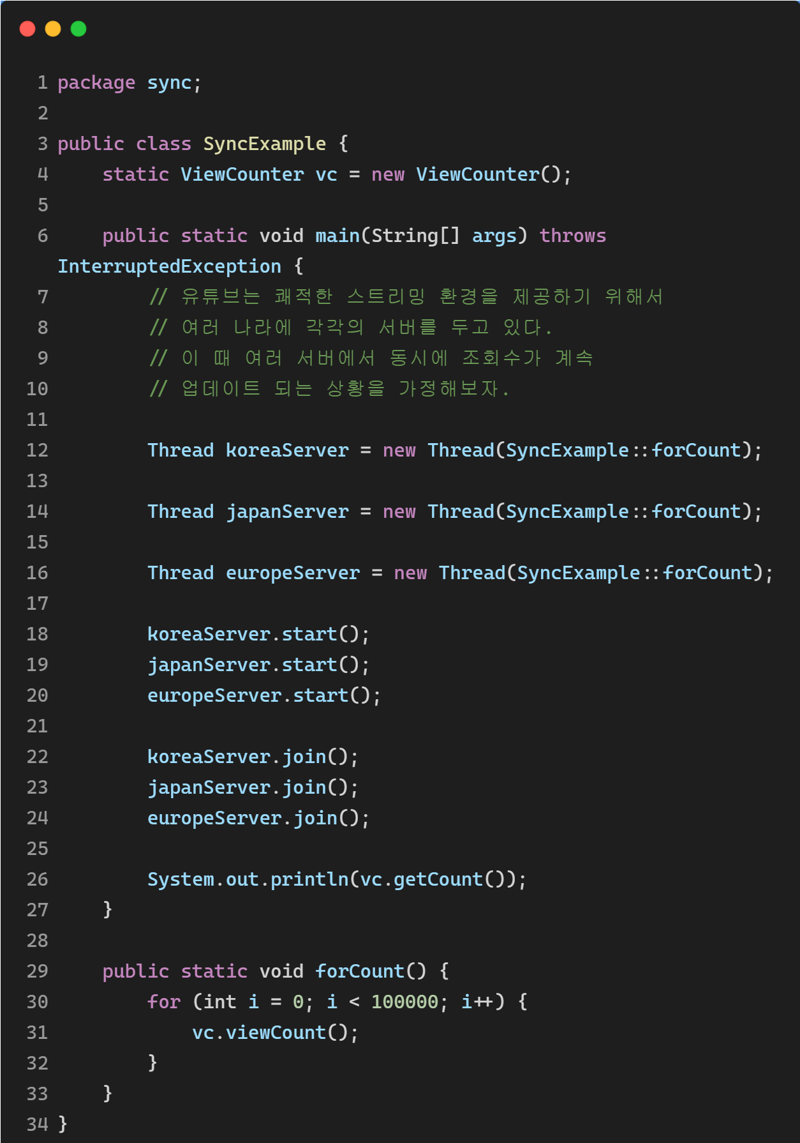
3. Synchronization
멀티스레딩에 의해서 발생할 수 있는 문제
여러 서버에서 동시에 조회수가 올라간다.
이 때 카운트 되어야 하는 조회수는
당연히 100000 * 3이 맞는데?
실행해보면 그렇지 않다.
count = count + 1연산이 사실은
하나의 연산이 아니기 때문이다.

Slide 22
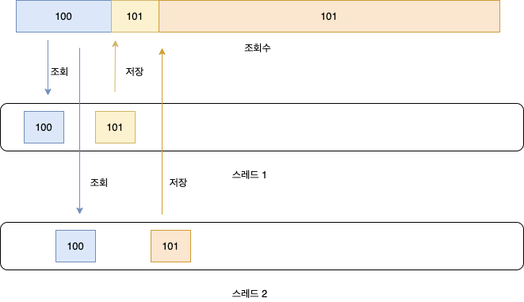
3. Synchronization
멀티스레딩에 의해서 발생할 수 있는 문제

Slide 23
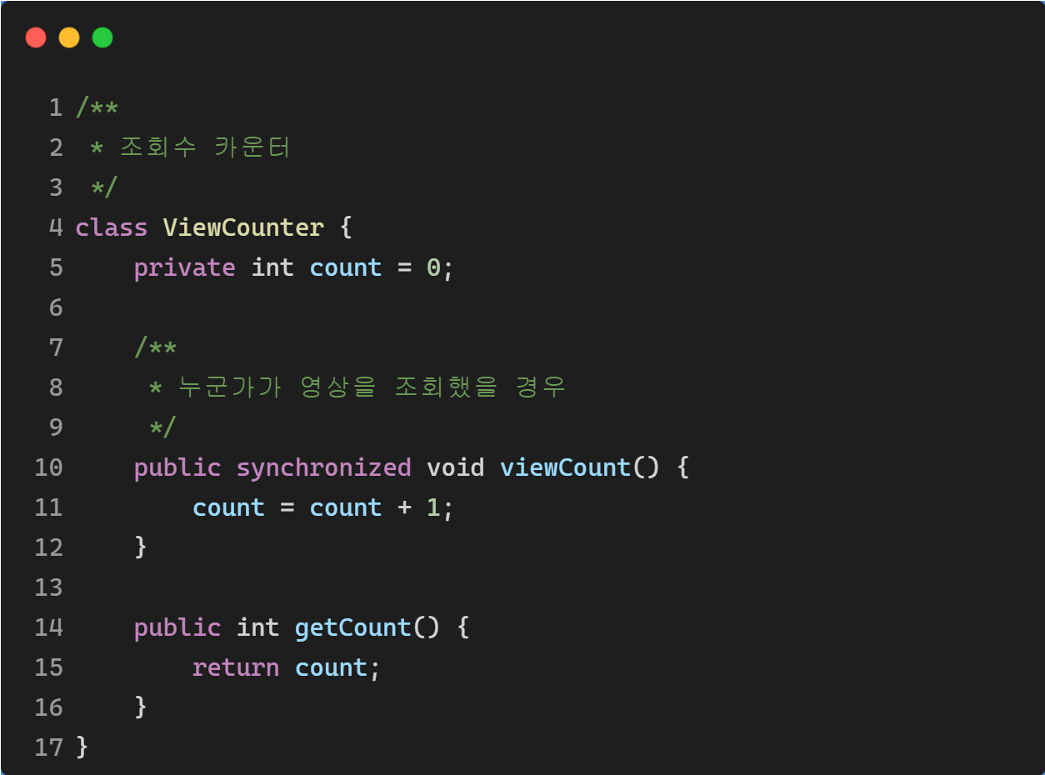
3. Synchronization
멀티스레딩에 의해서 발생할 수 있는 문제
공유 자원에 대해서 여러 스레드가 동시에 접근할 가능성이 있을 때는 동기화를 해야 한다.
가장 대표적인 방법은 synchronized 키워드
Synchronized 키워드가 붙은 메서드는 한번에 하나의 스레드만 접근 가능해진다.

Slide 24
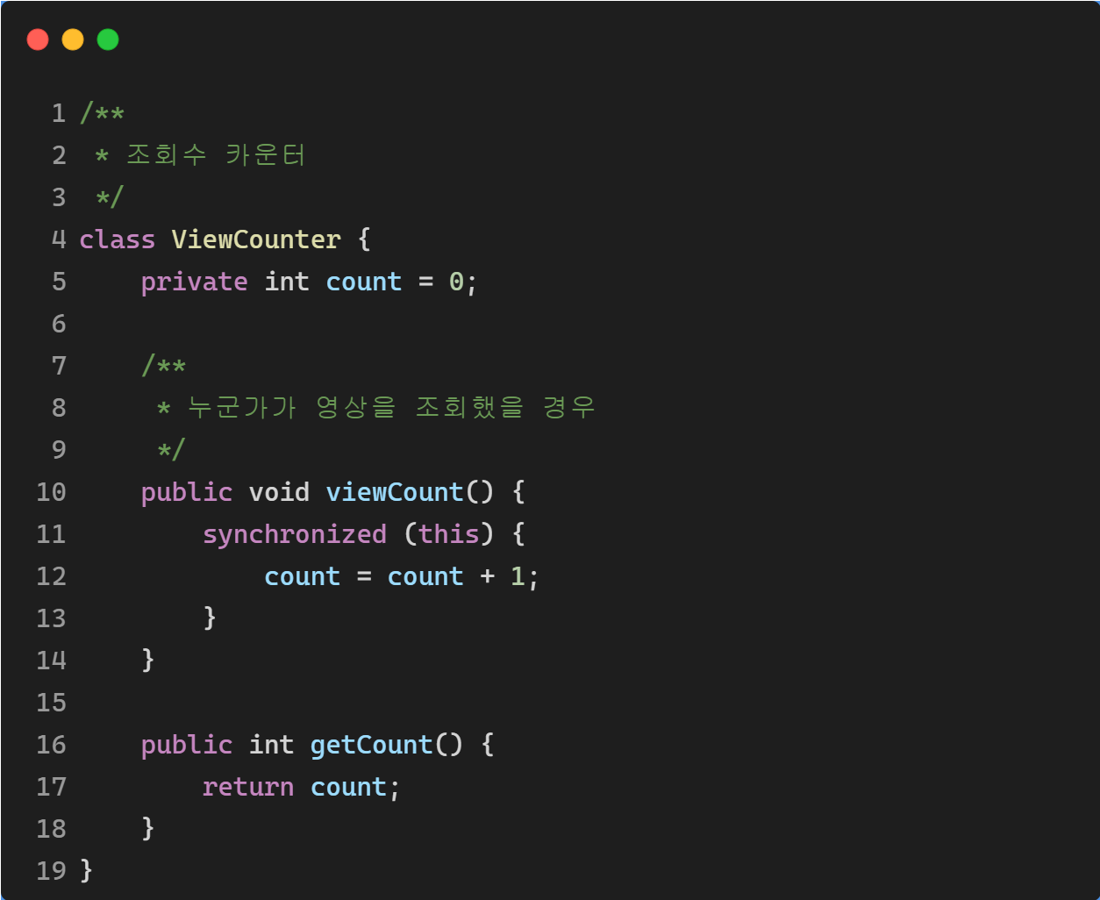
3. Synchronization
멀티스레딩에 의해서 발생할 수 있는 문제
synchronized 블록을 사용하는 것도 방법 중의 하나.
메서드 전체에 lock을 걸지 않고, 특정 코드만 lock하는 것도 성능을 높이는 방법

Slide 25
3. Synchronization
실습 문제 3
100000개의 실수 난수를 8분할하여 8개의 스레드로 그 합을 구해보자
이 때, SumCounter 클래스에 add메서드를 구현하여 이를 모든 스레드가 호출하도록 한다.
SumCounter::add(double a)
-0.5 ~ 0.5사이의 실수 난수 배열(또는 리스트) 생성은 아래 코드를 사용
Random rand = new Random(System.currentTimeMillis());
double[] numList = DoubleStream.generate(() -> rand.nextDouble() - 0.5).limit(100000000).toArray();
List<Double> numList = DoubleStream.generate(() -> rand.nextDouble() - 0.5).limit(100000000).boxed().collect(Collectors.toList());

Slide 26
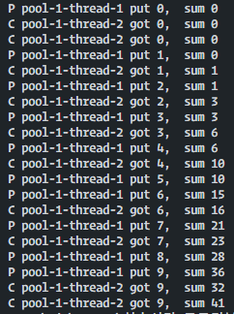
3. Synchronization
Producer Consumer 문제
간단한 예시
Producer는 해야할 일을 만들어내고 (ex. 1+5+3+5)
Consumer는 해야할 일을 수행한다 (ex. 1+5+3+5=14)
만약 producer가 일을 생성하는 속도에 비해 consumer가 느리다면 일이 쌓여서 메모리가 넘쳐나게 될 것
만약 consumer가 일을 수행하는 속도에 비해 producer가 느리다면 불필요한 연산을 계속 수행할 것

Slide 27
3. Synchronization
Producer Consumer 문제
간단한 예시
Producer는 해야할 일을 만들어내고 (ex. 1+5+3+5)
Consumer는 해야할 일을 수행한다 (ex. 1+5+3+5=14)
만약 producer가 일을 생성하는 속도에 비해 consumer가 느리다면 일이 쌓여서 메모리가 넘쳐나게 될 것
만약 consumer가 일을 수행하는 속도에 비해 producer가 느리다면 불필요한 연산을 계속 수행할 것
해결방법
Producer가 Consumer에 비해 너무 빠르게 생성하면 Producer를 조금 쉬도록 하자
Consumer가 Producer에 비해 너무 빠르게 처리하면 Consumer를 조금 쉬도록 하자

Slide 28
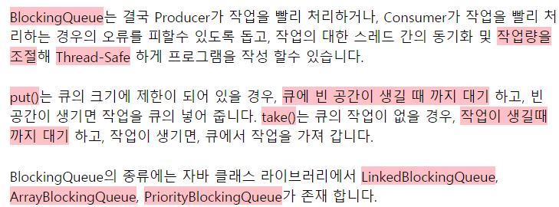
3. Synchronization
Producer Consumer 문제
일을 생성한 순서대로 처리한다. -> Queue 구조
여기에 동기화를 적용할 수 있도록 스레드를 blocking 한다. -> BlockingQueue

Slide 29
3. Synchronization
실습 문제 4
Consumer Producer 예제로 보여준 코드를 Synchronized 하게 수정해보자.
BlockingQueue를 사용하여 구현한다.

Slide 30
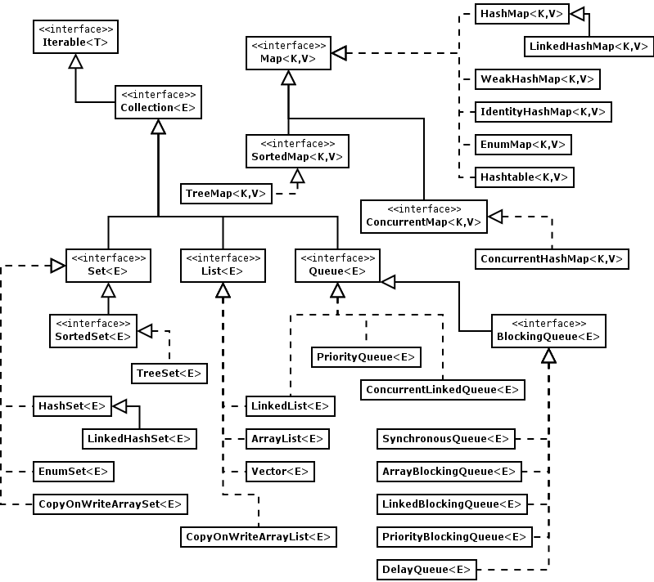
4. Concurrent Collections
Synchronized vs Concurrent Collections
Synchronized Collections는 읽기 또는 쓰기 작업 시 인스턴스 자체에 lock이 걸린다.
따라서 멀티스레드 환경에서 thread-safe 하지만, 성능은 저하된다.
Concurrent Collections에서는
필요한 부분만 최대한 작은 범위를
lock하여 thread-safe 함은 물론
동시성을 보장한다.

Slide 31
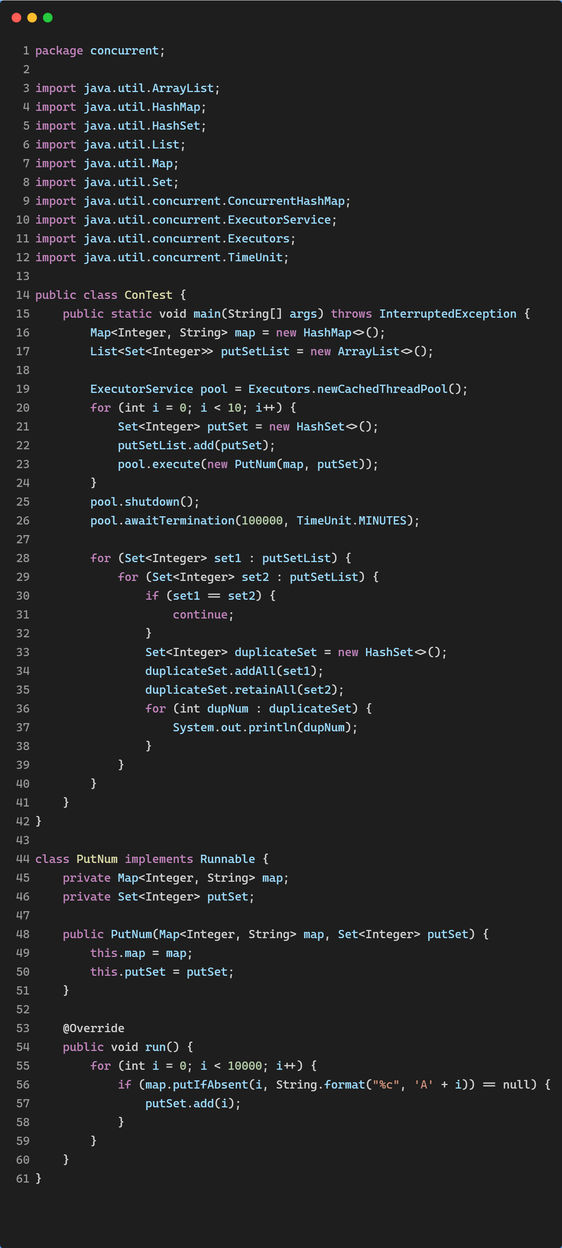
4. Concurrent Collections
putIfAbsent로 알아보는 예시 – 실습문제5

Slide 32
4. Concurrent Collections
putIfAbsent로 알아보는 예시

Slide 33
4. Concurrent Collections
putIfAbsent로 알아보는 예시
Map.putIfAbsent() 메서드는 해당하는 key가 없을 때, value를 넣고 null을 반환한다.
if (~.putIfAbsent() == null) -> 값이 map에 들어 갔음을 의미
따라서 putSet에 중복되는 값이 있다는 것은 동시에 put이 되었다는 것을 의미한다
하지만, 이는 옳지 않은 연산
HashMap을 ConcurrentHashMap으로 바꾸고 달라진 결과값을 확인해보자

